Slide 1



Проектирование сетевой фабрики на основне VxLAN EVPN.
Дизайн сетей ЦОД

Slide 2
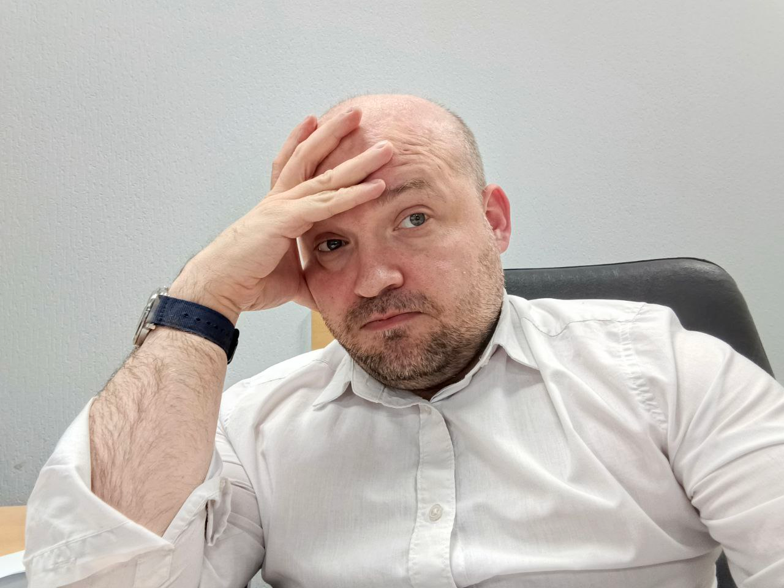


Защита проекта
Конюхов Александр
Инженер сетей передачи данных и мониторинга, преподаватель
@konyukhovals
Меня хорошо видно & слышно?

Slide 3
План защиты
Изучить предметную область (насколько это возможно)
BGP, VXLAN EVPN
Работающая IP-фабрика, связь двух DC
Только реальная эксплуатация
Таков путь

Slide 4
Цель и задачи проекта
Цель проекта: создать работающий стенд из двух DC с разными Underlay
1. | Два DC
2. | Anycast gateway
3. | Инфраструктура на Arista

Slide 5
Какие технологии использовались
1. | DC1 – BGP Underlay / BGP Overlay
2. | DC2 – OSPF Underlay / BGP Overlay

Slide 6
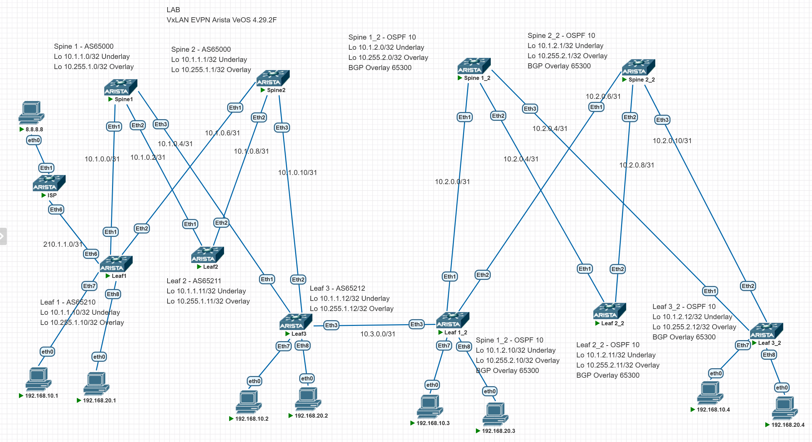
Схема стенда

Slide 7
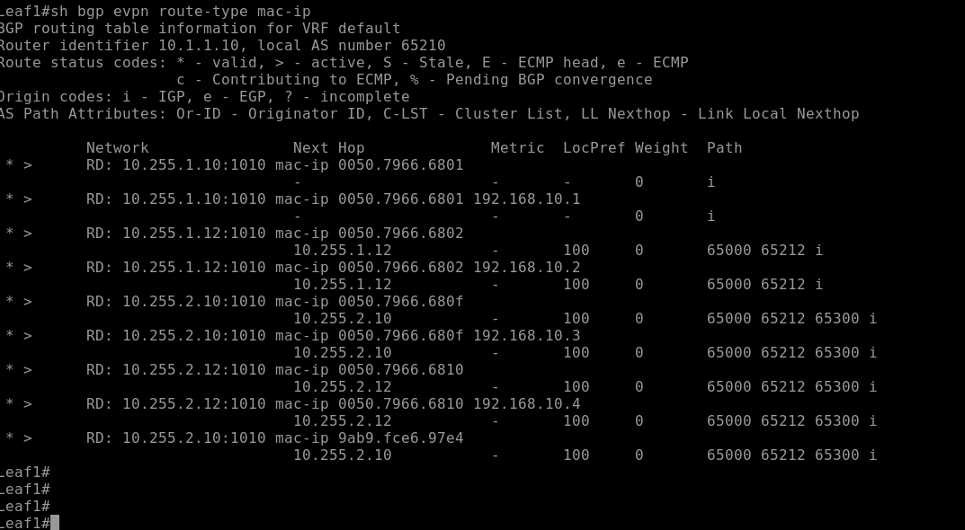
Маршруты типа 2 – DC1 Leaf1

Slide 8
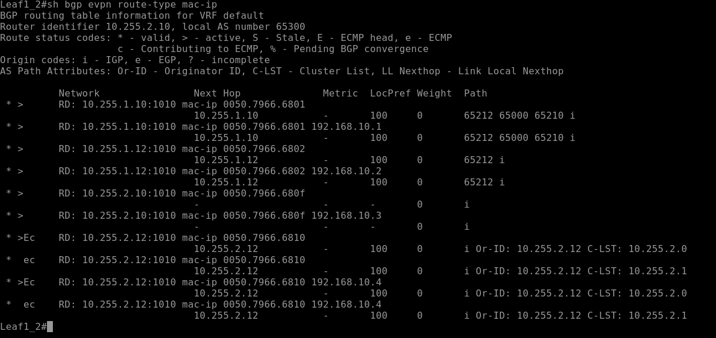
Маршруты типа 2 – DC2 Leaf1_2

Slide 9
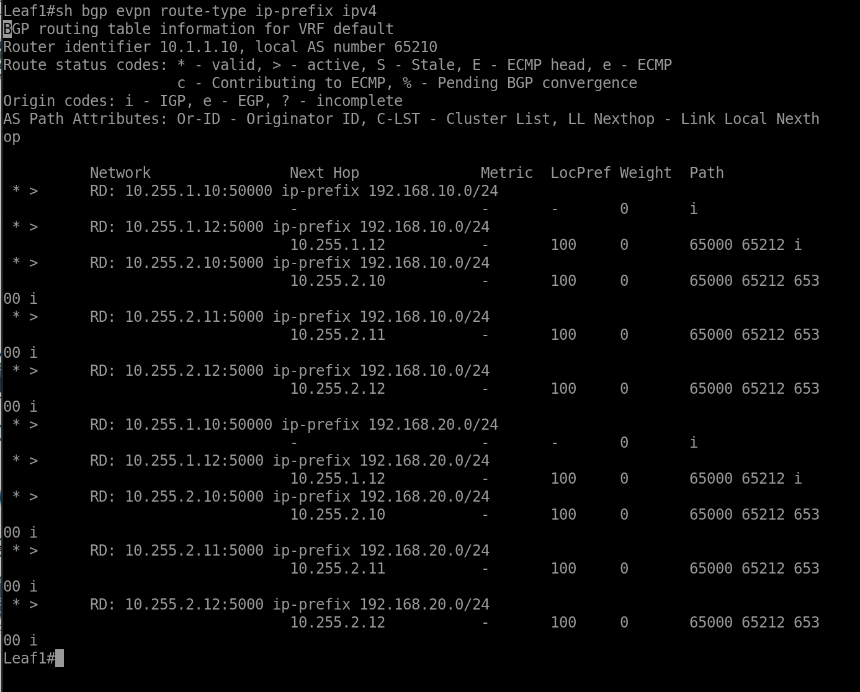
Маршруты типа 5 – DC1 Leaf1

Slide 10
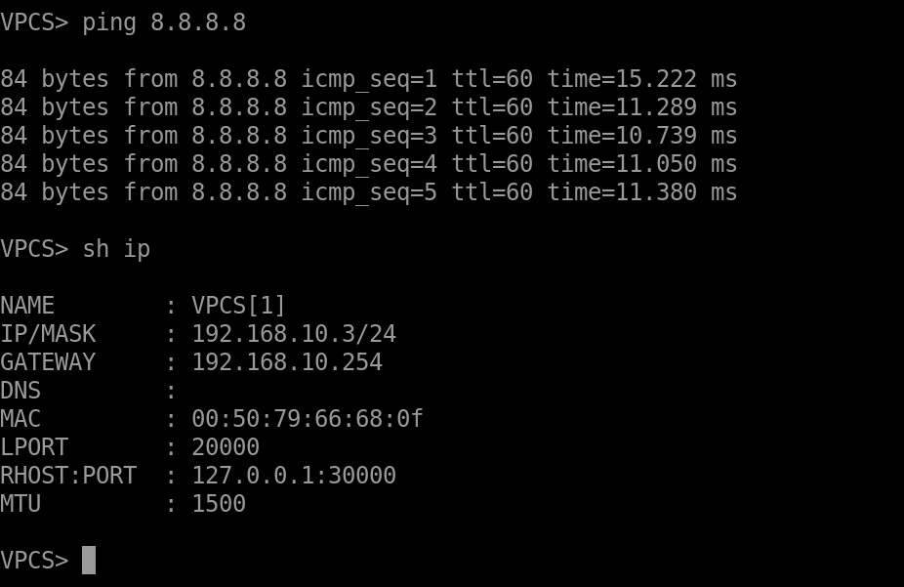
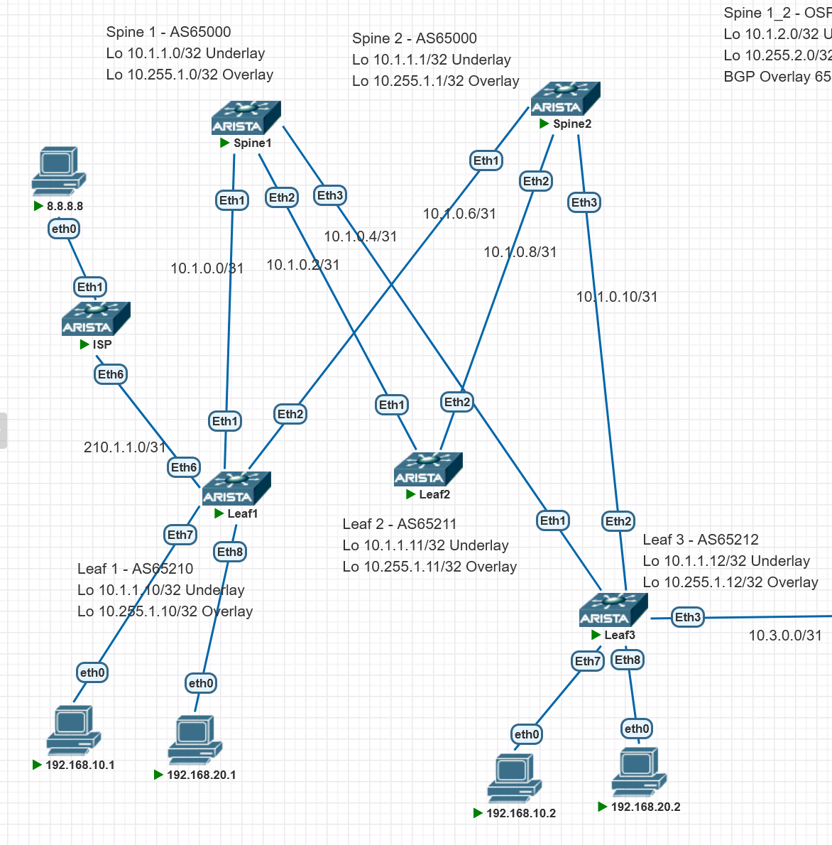
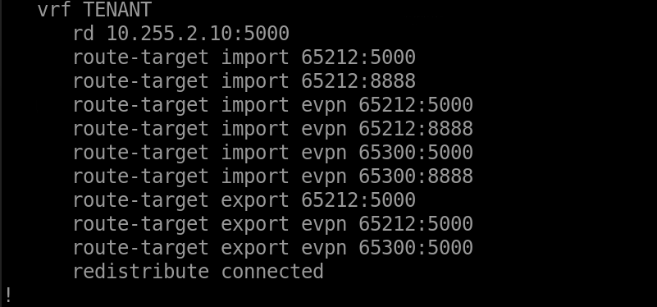
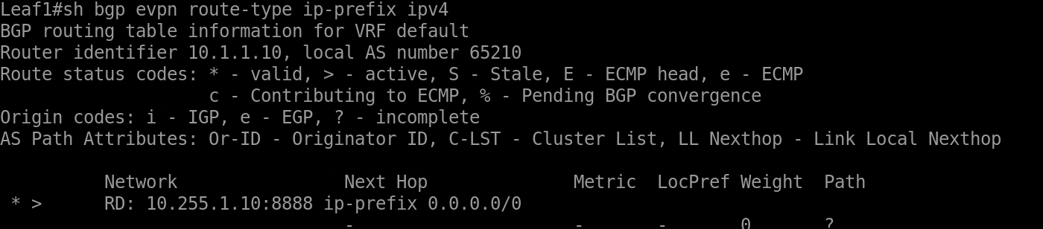
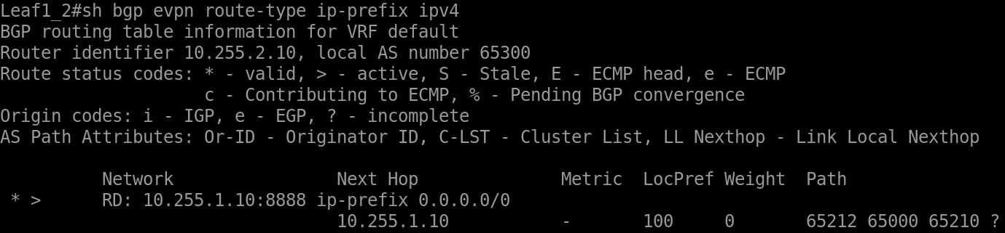
Псевдо ISP
Пинги из DC2 – импорт L3VNI
NAT не поддерживается на образах Arista
Сделано через route-target import export

Slide 11
Выводы
1. | Стендовые устройства можно заставить работать
2. | Нужно иметь свой стенд или лабораторию
3. | Необходимо продолжать работать в данной теме для получения устойчивых знаний и навыков

Slide 12

Вопросы и рекомендации
Спасибо за внимание!

